Slide 1


Slide 2
竞价实战特训
主讲老师 冯锐枭
执业编号 A1120623040002
中山大学金融系毕业，股市经验6年，证券从业3年，风格偏好短线热点的各类选股策略，独创《强阳低吸》《低开反包》等战法，擅长追根溯源，挖掘资金背后的底层逻辑与市场情绪周期的演绎

Slide 3
大盘状态

Slide 4
市场的整体风格定调
高度
（决定一轮炒作的想象空间）
有高度无流动性
风格：缩量抱团行情（大众、华强时期）
资金属性：游资+量化日内套利
策略：情绪倒推的抱团核心，以及抱团股超预期节点的日内套利
兼具高度和流动性
风格：强趋势普涨行情（2月初、9月底）
资金属性：大游资、机构合力
策略：聚焦大容量强趋势个股，以及弹性最大的套利方向
流动性
（决定炒作宽度）
高度和流动性双杀
风格：博弈难度极大，十档电风扇内卷
资金属性：仅少量小体量资金仍在活跃
策略：适合空仓休息
无高度有流动性
风格：消息驱动的新题材轮动（11月初）
资金属性：小游资、量化
策略：分仓试错新题材的发酵节点
风险提示:观点基于软件数据和理论模型分析，仅供参考，不构成买卖建议，股市有风险，投资需谨慎!

Slide 5
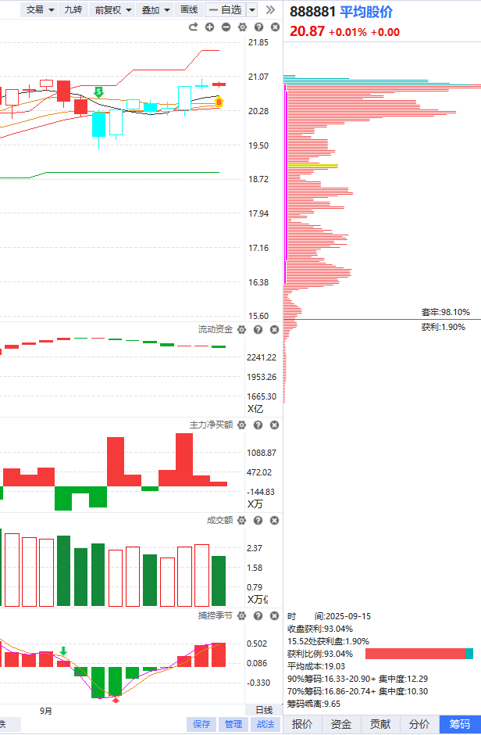
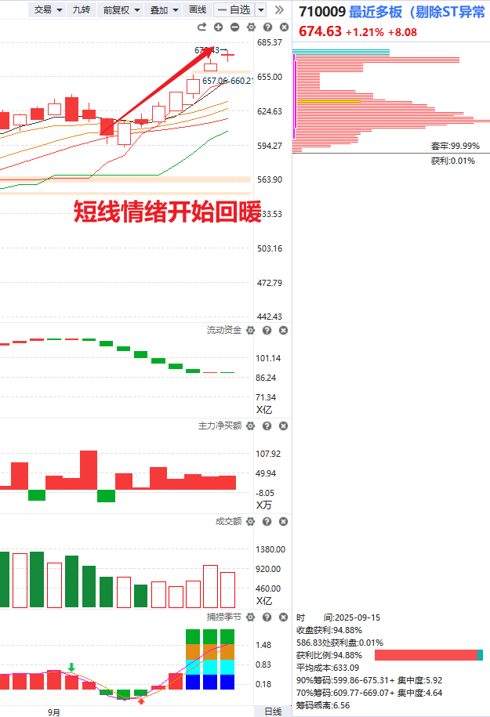
指数&情绪
平均股价金叉后期，流动资金翻绿，耐心等待首次死叉回档
仓位控制在5成仓以内
风险提示:观点基于软件数据和理论模型分析，仅供参考，不构成买卖建议，股市有风险，投资需谨慎!

Slide 6
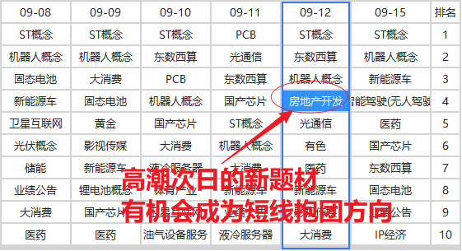
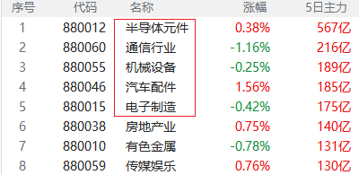
板块
涨停棱镜3天2榜或5天3榜
抱团新题材
5日主力净买前五
风险提示:观点基于软件数据和理论模型分析，仅供参考，不构成买卖建议，股市有风险，投资需谨慎!

Slide 7
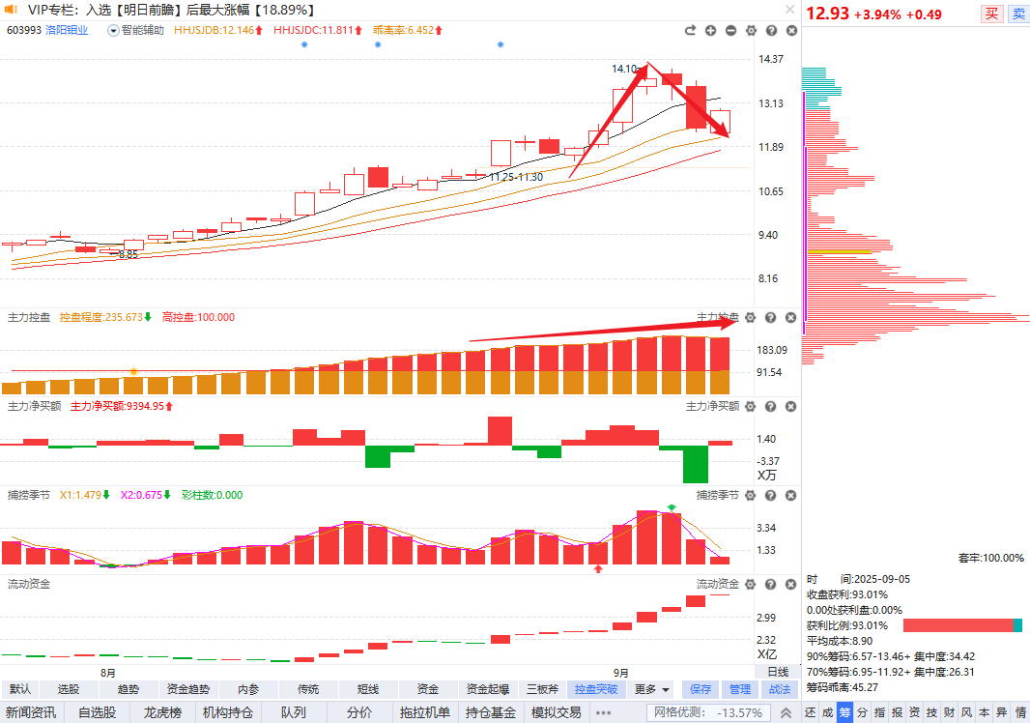
控盘回档大票
风险提示:观点基于软件数据和理论模型分析，仅供参考，不构成买卖建议，股市有风险，投资需谨慎!

Slide 8
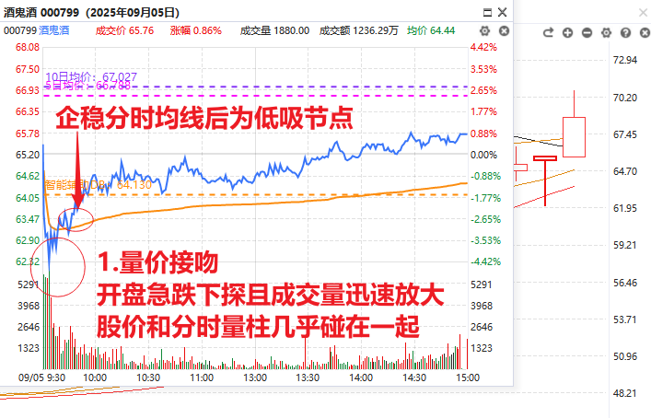
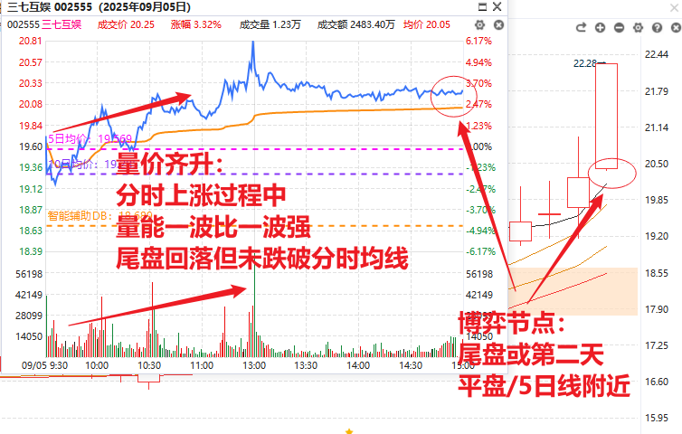
趋势股的短线节点
风险提示:观点基于软件数据和理论模型分析，仅供参考，不构成买卖建议，股市有风险，投资需谨慎!

Slide 9
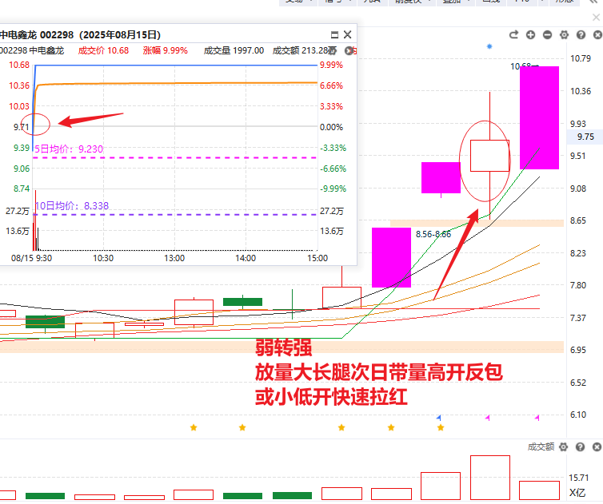
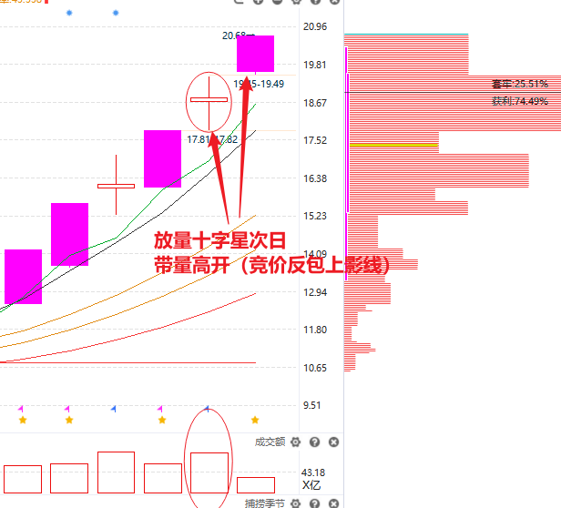
情绪转强：博弈弱转强
风险提示:观点基于软件数据和理论模型分析，仅供参考，不构成买卖建议，股市有风险，投资需谨慎!

Slide 10
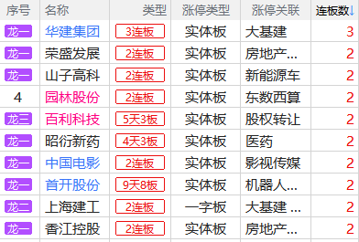
次日情绪锚定
①高度（空间板能否持续上拓）
②换手溢价（T字板/大长腿能否弱转强）
③龙头反馈（首开股份反馈）
④亏钱效应（原4板的断板个股反馈）
风险提示:观点基于软件数据和理论模型分析，仅供参考，不构成买卖建议，股市有风险，投资需谨慎!

Slide 11
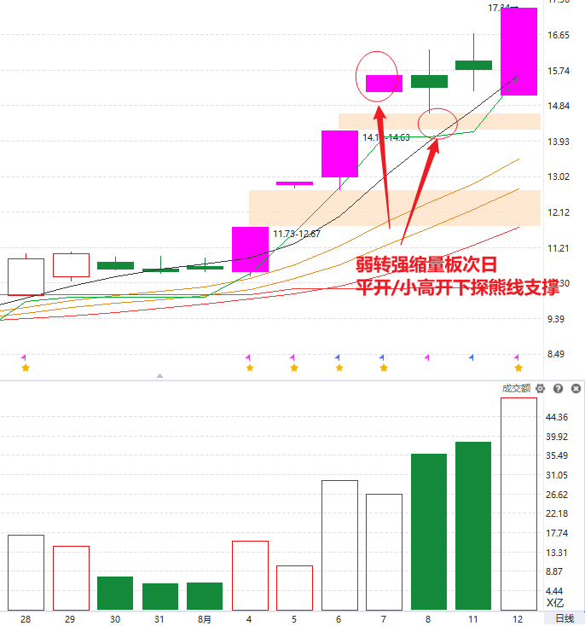
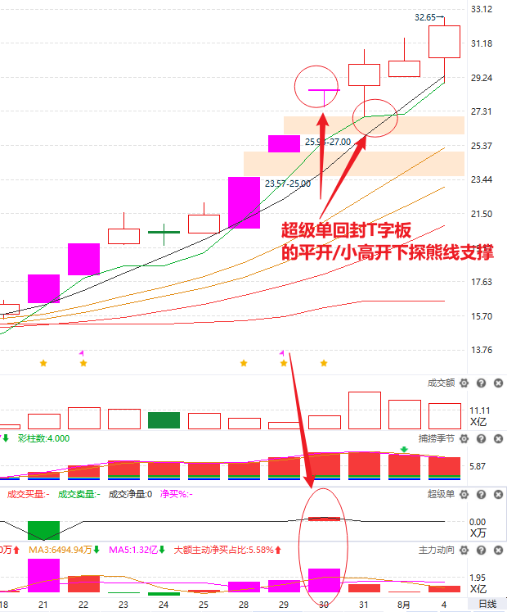
情绪转弱：博弈分歧大长腿
风险提示:观点基于软件数据和理论模型分析，仅供参考，不构成买卖建议，股市有风险，投资需谨慎!

Slide 12
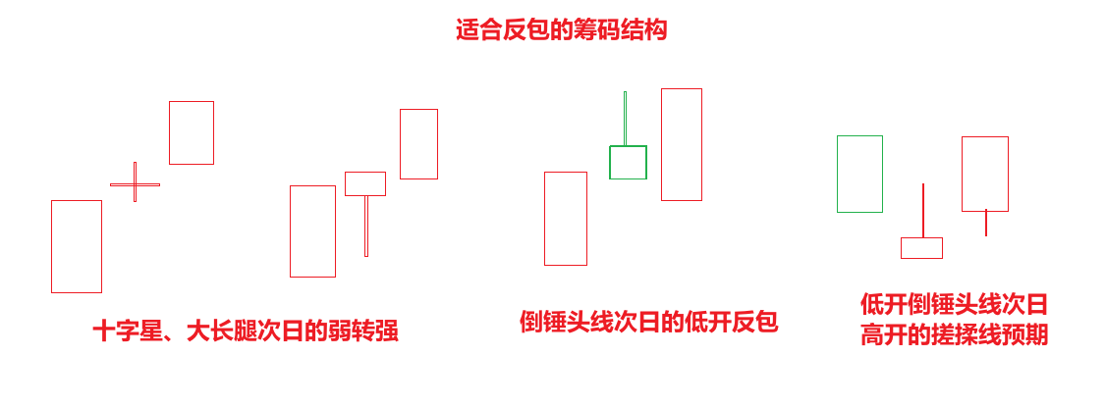
情绪分歧：博弈反包
风险提示:观点基于软件数据和理论模型分析，仅供参考，不构成买卖建议，股市有风险，投资需谨慎!

Slide 13
竞价战法-低开反包

Slide 14
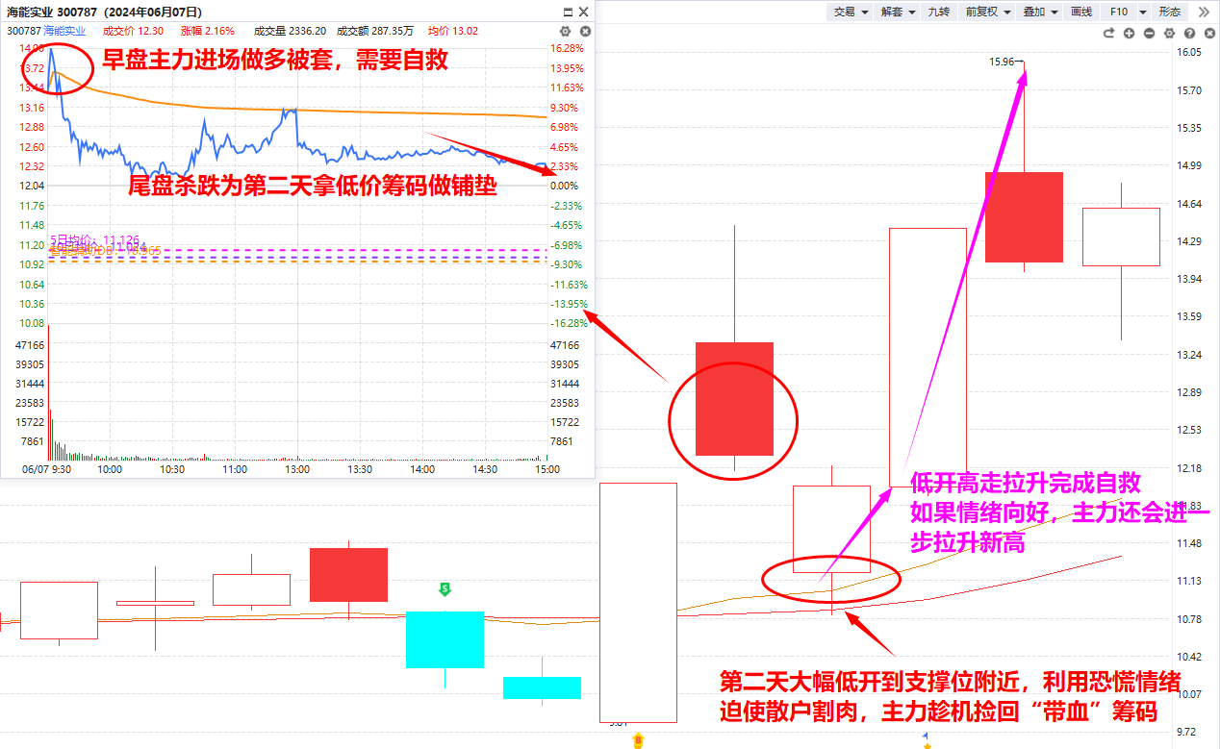
什么是低开反包
情绪交易模型（短周期）：
主力做多被套后，第二天低开洗盘，收集低价筹码，随后主力拉升做T为自己自救解套
通过捕捉人气股竞价低开节点，把握日内大弹性的反核机会
风险提示:观点基于软件数据和理论模型分析，仅供参考，不构成买卖建议，股市有风险，投资需谨慎!

Slide 15
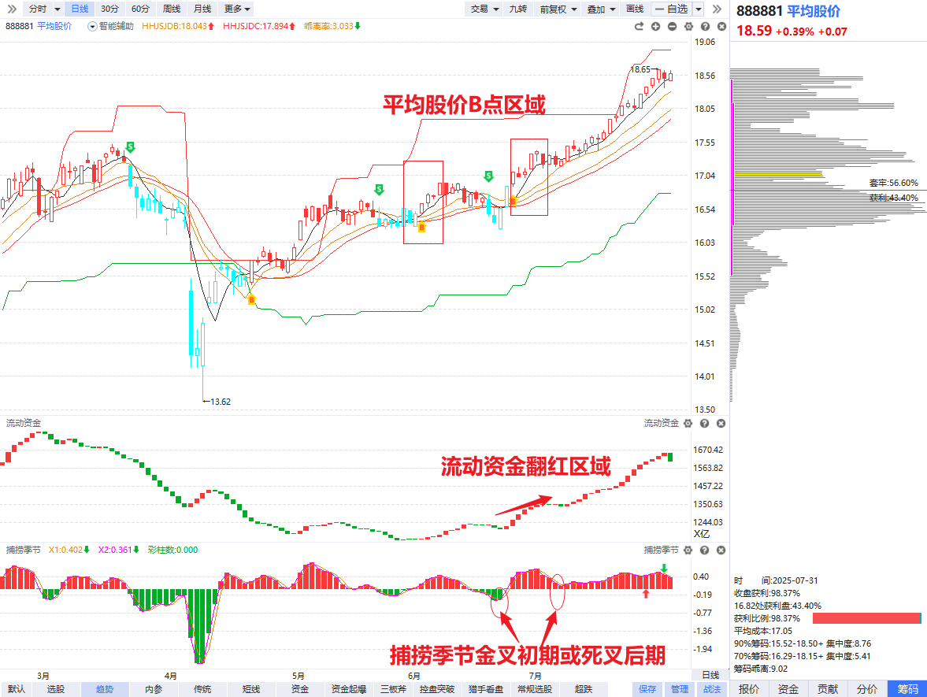
适用的指数环境
趋势：平均股价B点区域
资金：平均股价流动资金翻红区域
节点：平均股价金叉初期或死叉后期
风险提示:观点基于软件数据和理论模型分析，仅供参考，不构成买卖建议，股市有风险，投资需谨慎!

Slide 16
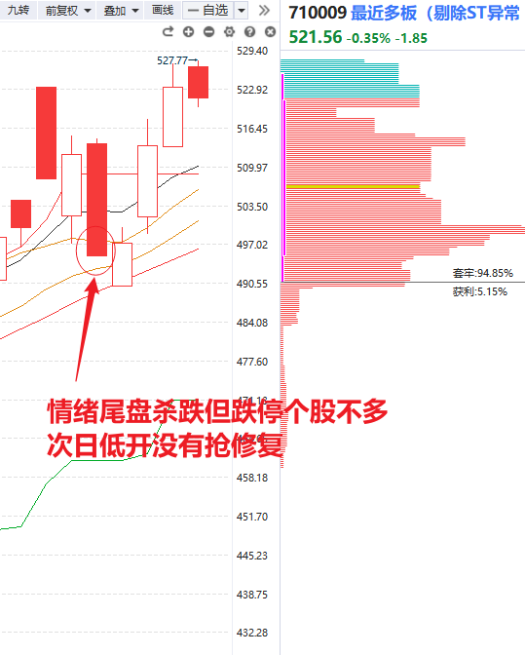
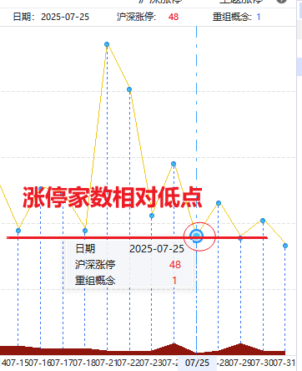
适用的情绪环境
市场尾盘杀跌，涨停家数为近两个星期的相对低点
跌停个股数量在10家以内
次日如果情绪低开没有抢修复，具备低开反包空间
风险提示:观点基于软件数据和理论模型分析，仅供参考，不构成买卖建议，股市有风险，投资需谨慎!

Slide 17
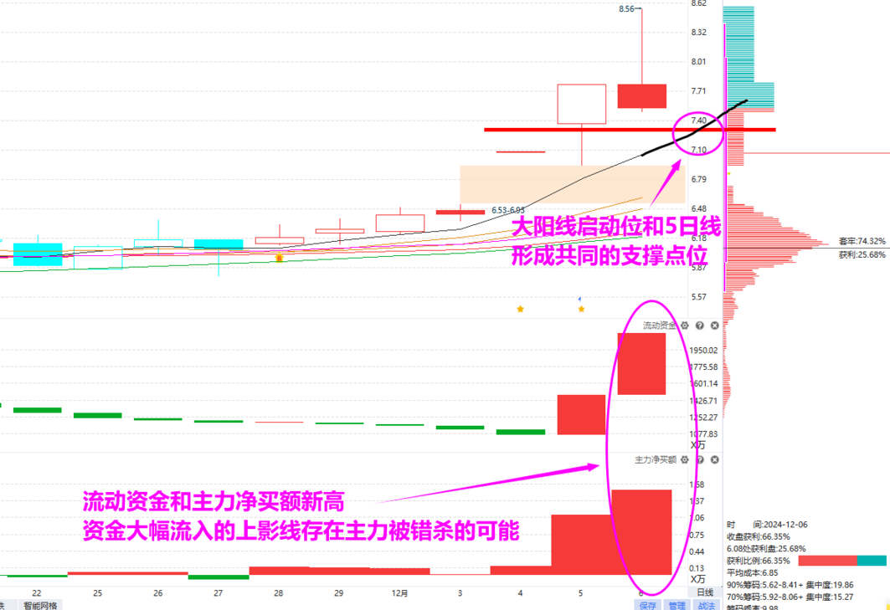
选股条件
①1-2天内出现过实体大阳线，且大阳线的支撑位（实体一半或启动位）要能和趋势线（5日线、10日线或辅助线）形成共同支撑
②大阳线次日出现冲高回落的倒锤头线，且回补了高开缺口
③倒锤头线为早盘放量创出阶段新高，下午跳水杀跌至尾盘
④收盘涨幅最好不要太大
⑤剔除高位连板（10cm4连板及以上，20cm2连板及以上）后的断板上影线
风险提示:观点基于软件数据和理论模型分析，仅供参考，不构成买卖建议，股市有风险，投资需谨慎!

Slide 18
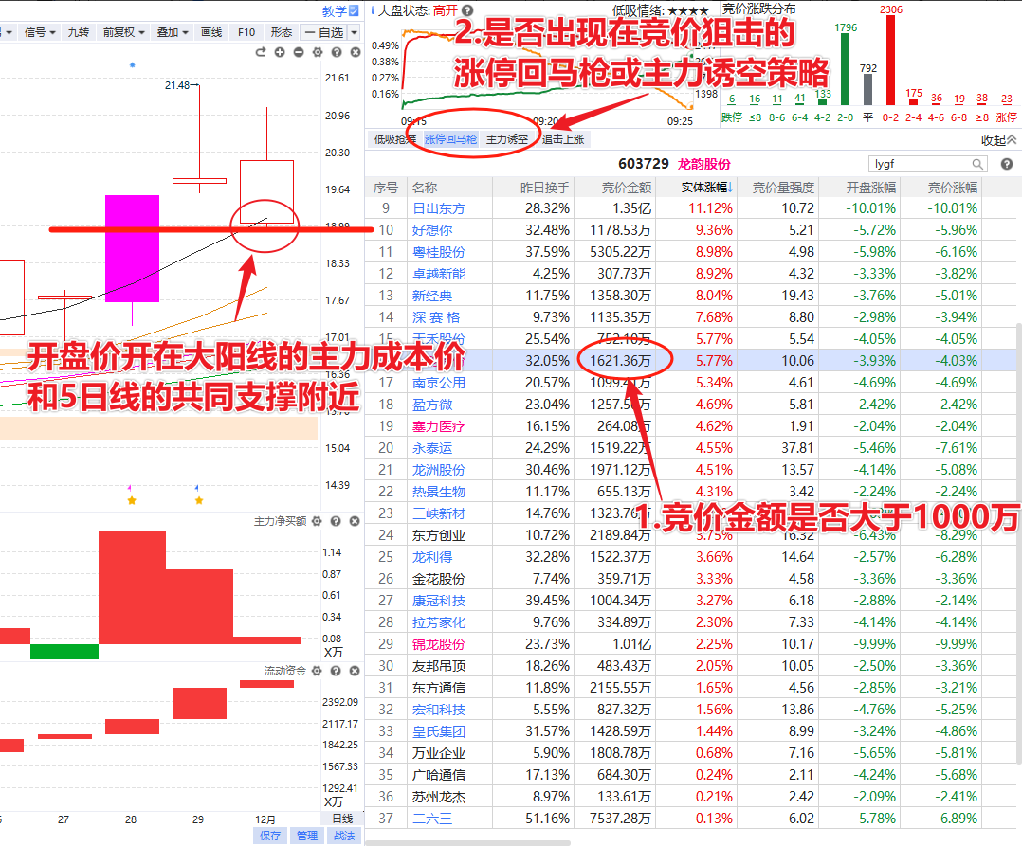
模式买点
竞价确认：
①竞价金额大于1000万
②开盘价能直接低开到双重支撑位附近（如果没能低开到位，需要看到9:25时L2大额净买大于1000万的大单确认）
风险提示:观点基于软件数据和理论模型分析，仅供参考，不构成买卖建议，股市有风险，投资需谨慎!

Slide 19
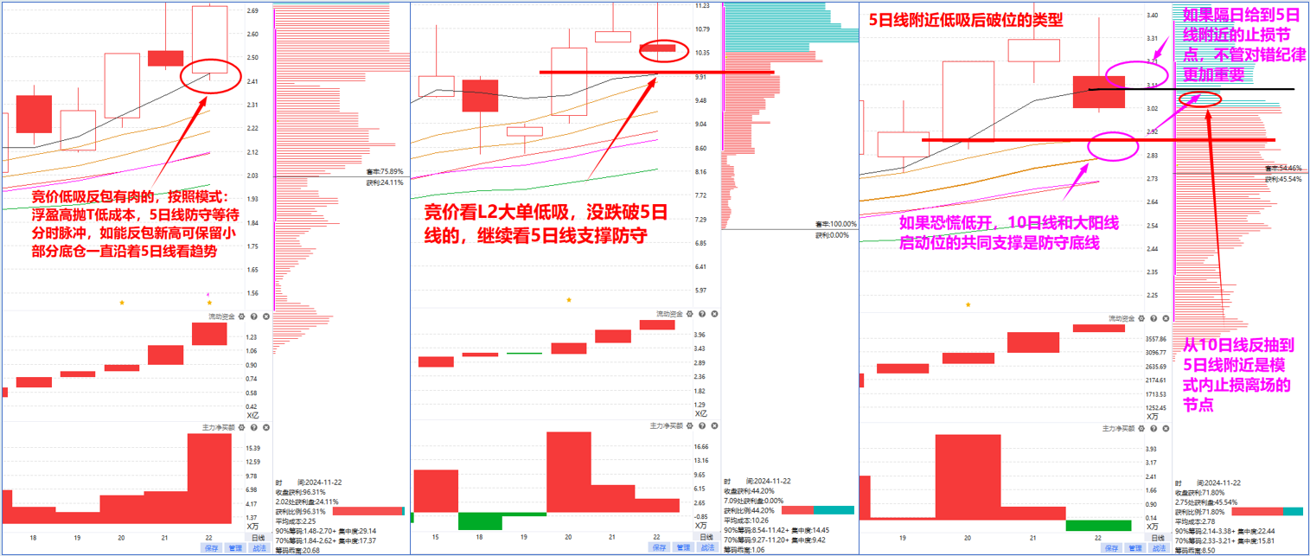
模式卖点
5日线/10日线防守，超短模式次日冲高为短线落袋节点
风险提示:观点基于软件数据和理论模型分析，仅供参考，不构成买卖建议，股市有风险，投资需谨慎!

Slide 20
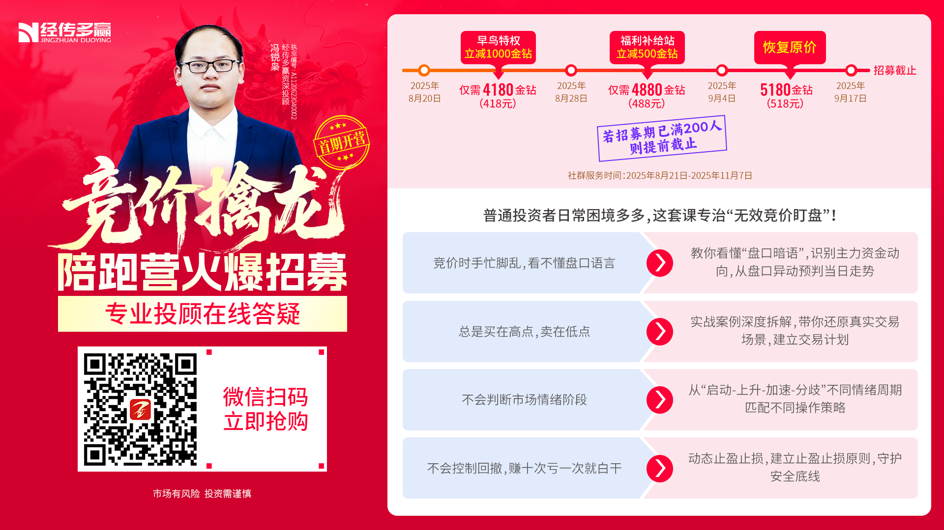
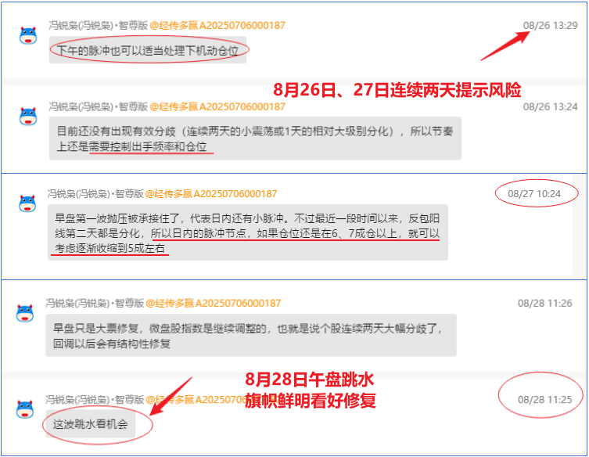
风险提示:观点基于软件数据和理论模型分析，仅供参考，不构成买卖建议，股市有风险，投资需谨慎!

Slide 21
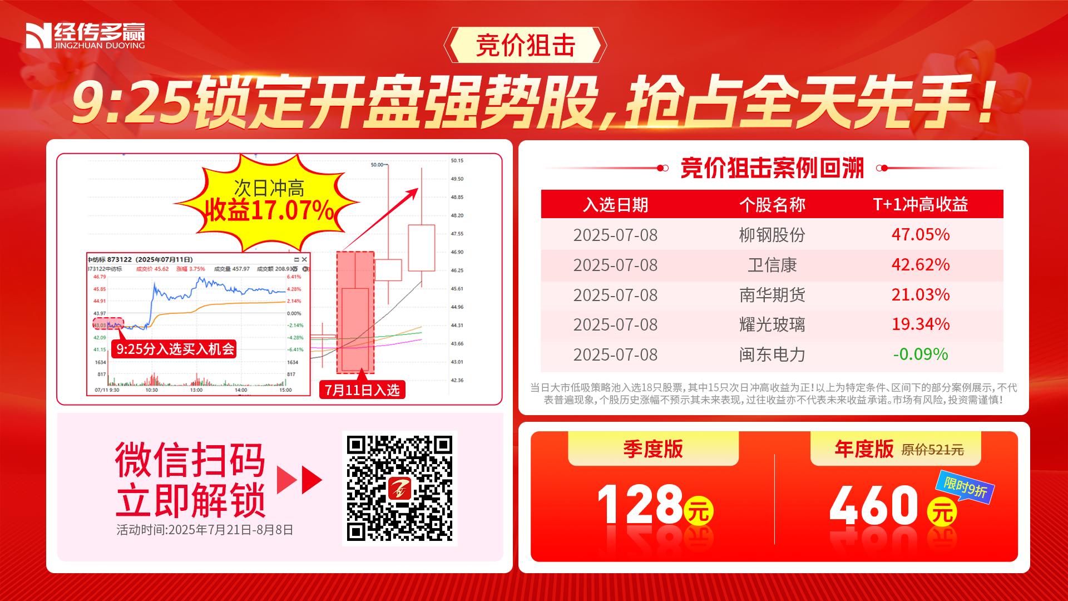
风险提示:观点基于软件数据和理论模型分析，仅供参考，不构成买卖建议，股市有风险，投资需谨慎!

Slide 22
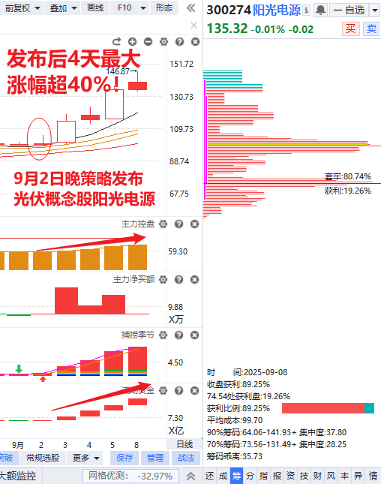
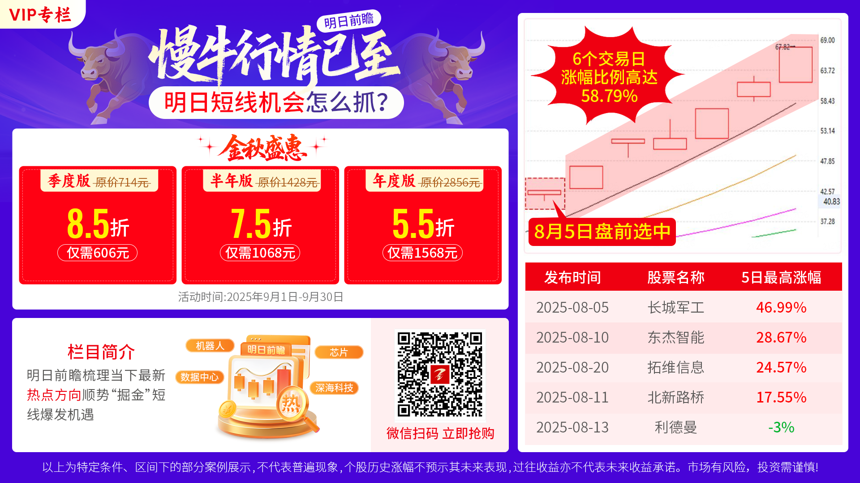
风险提示:观点基于软件数据和理论模型分析，仅供参考，不构成买卖建议，股市有风险，投资需谨慎!

Slide 23
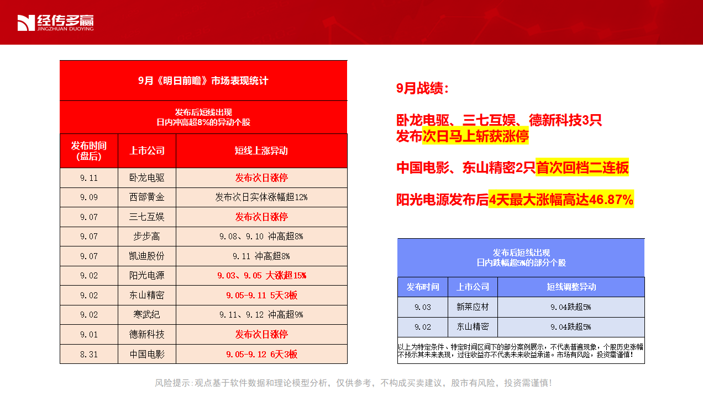
8月《明日前瞻》市场表现统计
发布后短线出现 日内冲高超8%的异动个股
发布时间 （盘后） | 上市公司 | 短线上涨异动
8.27 | 领益智造 | 8.28涨停
8.26 | 英维克 | 8.28涨停
8.25 | 大元泵业 | 8.27涨停
8.24 | 中马传动 | 8.27 触及二连板
8.21 | 四方科技 | 8.26冲高超9%
8.20 | 拓维信息 | 8.28触及3天2板
8.19 | 科士达 | 8.21触及涨停
8.17 | 海立股份 | 8.19涨停
8.14 | 易明医药 | 8.20触及涨停
8.12 | 中马传动 | 8.13涨停
8.11 | 宁波韵升 | 8.13涨停
8.10 | 东杰智能 | 8.13、8.18涨超10%
8.10 | 国科微 | 8.14冲高超8%
8.07 | 华建集团 | 8.08冲高超9%
8.06 | 湖南天雁 | 8.13涨停
8.05 | 长城军工 | 发布后6天4板
8.05 | 立方制药 | 8.15-8.19 3天2板
8.04 | 中马传动 | 发布后三连板
8.04 | 工业富联 | 发布后单月累计涨幅60%
8.04 | 山河智能 | 8.05涨停
8月擒获4只单月最大涨幅超60%的短线龙头！
工业富联：发布后最大涨幅超60%
中马传动：发布后最大涨幅超60%
长城军工：发布后最大涨幅超60%
东杰智能：发布后最大涨幅超70%
发布后短线出现 日内跌幅超5%的部分个股
发布时间 | 上市公司 | 短线调整异动
8.06 | 亚太药业 | 8.07跌超5%
8.06 | 湖南天雁 | 8.08跌超%
以上为特定条件、特定时间区间下的部分案例展示，不代表普遍现象，个股历史涨幅不预示其未来表现，过往收益亦不代表未来收益承诺。市场有风险，投资需谨慎！
风险提示:观点基于软件数据和理论模型分析，仅供参考，不构成买卖建议，股市有风险，投资需谨慎!

Slide 24

让投资遇见美好!
我司所有工作人员均不允许推荐股票、不允许承诺收益、不允许代客理财、不允许合作分成、不允许私下收款，如您发现有任何违规行为，请立即拨打400-9088-988向我们举报!
风险提示:所有信息及观点均来源于公开信息及经传软件信号显示，仅供参考，不构成最终投资依据，软件作为辅助参考工具,无法承诺收益，投资者应正视市场风险，自主作出投资决策并自行承担投资风险。投资有风险，入市须谨慎!

